Slide 1
การป้องกันควบคุมโรคไม่ติดต่อ
ในระดับชุมชน
พญ.จุรีพร คงประเสริฐ
สำนักโรคไม่ติดต่อ กรมควบคุมโรค
11ตค.55

Slide 2
ประชากรมีความตระหนัก จัดการลดเสี่ยง ลดโรค ลดเจ็บป่วย
ได้รับความคุ้มครอง ได้รับการบริการอย่างมีคุณภาพ เพิ่มคุณภาพชีวิต
เพิ่มคุณภาพชีวิต
การป้องกัน 3 ระดับ
ลดวิถีชีวิตเสี่ยง
ลดการเกิดโรค
ลดการเข้าอยู่ใน รพ.
ลดความพิการ
ประชากรทั้งหมด
ความเสี่ยงต่ำ
ความเสี่ยงสูง
มีสัญญาณผิดปกติ
เป็นโรค
มีอาการ
มีภาวะแทรกซ้อน
พิการ
สร้างเสริมสุขภาพ
และวิถีชีวิตในสิ่งแวดล้อม
ป้องกันการเกิดโรค
ในกลุ่มเสี่ยงสูง
ป้องกันและชลอการดำเนินโรค
สู่ภาวะแทรกซ้อนและการเป็นซ้ำ
ลดความรุนแรงของ
ภาวะแทรกซ้อน
ป้องกันการเพิ่มขึ้น
ของประชากรที่มีปัจจัยเสี่ยง

Slide 3
การดำเนินงานป้องกันโรค
1. ระดับประชากรหรือระดับชุมชน
มุ่งลดความเสี่ยงของประชากรทั้งหมด ไม่เลือกคนใดคนหนึ่ง
เน้นการปรับเปลี่ยนพฤติกรรม หรือ วิถีชีวิต ผ่านรูปแบบการดำเนินการทางกฎหมาย (ห้ามสูบบุหรี่ในที่สาธารณ) หรือ การรณรงค์ต่าง ๆ (การลดการบริโภคเกลือ, การออกกำลังกาย)
2. เฉพาะกลุ่มเสี่ยงหรือรายบุคคลที่มีความเสี่ยง
เป็นการค้นหาและรักษาในผู้ที่มีปัจจัยเสี่ยง โดยเน้นที่การควบคุมปัจจัยต่าง ๆ ร่วมกัน

Slide 4
การลดความเสี่ยงระดับประชาชน VS การลดความเสี่ยงเฉพาะกลุ่ม
ระดับประชาชน
ได้ประโยชน์ต่อสังคมและชุมชนโดยรวม
คุ้มค่าในเชิงนโยบาย
สามารถกำหนดประชากรเป้าหมาย
ข้อจำกัด
การสื่อสารความเข้าใจต้องใช้งบประมาณสูง
ยากต่อการปฏิบัติ
เห็นประโยชน์ในแต่ละคนน้อยต้องดูในภาพรวม
ต้องอาศัยความร่วมมือจากหลายหน่วยงานและต้องดำเนินการอย่างต่อเนื่องจึงจะเห็นผล
เฉพาะกลุ่มเสี่ยง
ในแต่ละคนเห็นผลลัพธ์หรือประโยชน์สูง
มีความสนใจและตั้งใจสง เนื่องจากเป็นประโยชน์สำหรับตัวเอง
ข้อจำกัด
ผลต่อภาพรวมน้อย
ค่าใช้จ่ายในการคัดกรองผู้ป่วยสูง
มีการใช้ผิดกลุ่มหรือไม่ตรงกลุ่มเป้าหมายได้

Slide 5
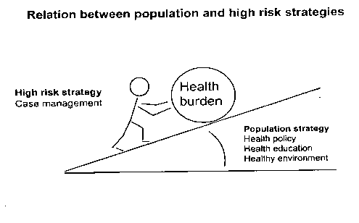
การเปลี่ยนผ่านทางระบาดวิทยา
ความเสี่ยงต่ำ
ประชากร
ความเสี่ยงสูง
การดำเนินการแทรกแซงด้านสาธารณสุข
การเปลี่ยนผ่านทางระบาดวิทยา
ความเสี่ยงต่ำ
บุคคล
ความเสี่ยงสูง
การดำเนินการแทรกแซงด้านคลินิก
ความสัมพันธ์ระหว่างกลยุทธ์ประชากรและกลยุทธ์กลุ่มเสี่ยงสูง
กลยุทธ์กลุ่มเสี่ยงสูง
การจัดการผู้มารับบริการรายคน
ภาระสุขภาพ
กลยุทธ์ประชากร
นโยบายสุขภาพ
การให้การศึกษาสุขภาพ
สิ่งแวดล้อมเพื่อสุขภาพ

Slide 6
มีหลักฐานปัจจุบันที่ชัดเจน ว่า ....
การป้องกันและควบคุม สหปัจจัยเสี่ยงหลักและสร้างเสริมสุขภาพ ใน ทุกช่วงชีวิต ของ ครอบครัวและชุมชน
มีประสิทธิผลสูง
Notes:
6

Slide 7



What Factors Determine Our Health?
Family Health History
Environment
Behaviors/Lifestyles
Notes:
Major factors that determine our health are:
Family Health History: Many people have a family health history of some chronic diseases (like cancer, coronary heart disease, and diabetes) and health conditions (like high blood pressure). People who have a close family member with a chronic disease may have a higher risk for developing that disease than those without such a family member.
Behaviors/Lifestyles: We all make choices that affect our health. Some people choose to eat healthy, get regular physical activity and maintain a healthy weight; they don’t smoke or put themselves at risk for injury or catching a disease.
Environment – The environment can directly influence our health, such as when we are exposed to pollution or injured due to environmental hazards, and it also influences our behavior and lifestyle. Behaviors and lifestyle choices are in part, shaped by environment where people are born, grow, live, work, worship, and age; and the health systems available to them. The term “environment” can include the social, cultural, political, natural, and built environments. These environments can affect physical and mental health. For this presentation, we will concentrate on the built environment and how it can be a factor in your health.
***
Sources:
Centers for Disease Control and Prevention. Public health genomics: Family health history [online]. 2010 March 8 [cited 2010 Aug 11]. Available from URL www.cdc.gov/genomics/famhistory/index.htm.
World Health Organization. Social determinants of health [online]. No date [cited 2010 August 11]. Available from URL www.who.int/social_determinants/en/.

Slide 8
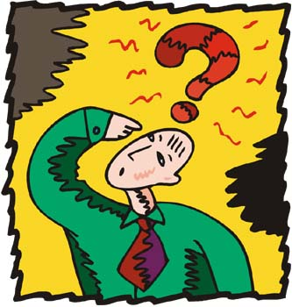
ทำไม
ต้องทำ
ที่ ชุมชน

Slide 9
สถานที่ที่คน อยู่อาศัย ทำงาน และ เล่น (Live, Work, and Play)
มีผลต่อสุขภาพ
กฎ นโยบายสุขภาพ(Healthy
Policies)
สิ่งแวดล้อมดี/เอื้อสุขภาพ
(Healthy
Environments)
พฤติกรรมสุขภาพ
(Healthy
Behaviors)
สุขภาพดี
(Healthy
People)

Slide 10

ลดปัจจัยเสี่ยงหลัก
การขับเคลื่อน และ
การมีส่วนร่วม ของ ชุมชน.
WHO ,1985
Notes:
ปรัชญา “แต่ละชุมชนเป็นเจ้าของตนเอง มีทรัพยากร ศักยภาพ และความสามารถในแก้ไขปัญหาต่อสิ่งคุกคาม สิ่งท้าทายที่ชุมชนเผชิญอยู่”
การป้องกันและควบคุมโรคไม่ติดต่อเรื้อรังในชุมชนเป็นมาตรการหนึ่งในการดำเนินงานเชิงรุกสู่การลดปัจจัยเสี่ยงร่วมระดับประชากรทั่วไปในชุมชน ได้แก่ปัจจัยทางสังคม ปัจจัยทางด้านสิ่งแวดล้อมและพฤติกรรมเสี่ยงในชุมชน โดย ร่วมกับภาคีเครือข่ายระดมทรัพยากรและภูมิปัญญาท้องถิ่น ผ่านกระบวนการการมีส่วนร่วม และใช้พลังของชุมชนเป็นรากฐาน เพื่อความยั่งยืน

Slide 11
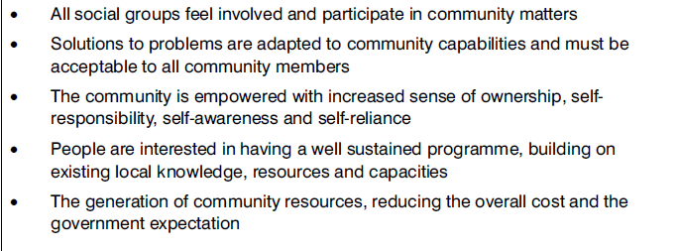
Main benefit of community participation

Slide 12
การบูรณาการในการดำเนินการเพื่อลดปัจจัยเสี่ยง
ร่วมกับการขับเคลื่อนและมีส่วนร่วมของชุมชน
(องค์การอนามัยโลก : 1985 )
บูรณาการการป้องกันควบคุมที่กลุ่มปัจจัยเสี่ยงร่วม
บูรณาการใช้ทรัพยากรชุมชนและการบริการสุขภาพไปร่วมกัน
เชื่อมและสร้างความสมดุลของความพยายามเพื่อการป้องกันสุขภาพและการสร้างเสริมสุขภาพทั่วไปเพื่อให้ชุมชนมีส่วนร่วมอย่างเต็มที่ในการตัดสินใจ กำหนดสุขภาพของตนเอง
สร้างข้อตกลงกลยุทธ์ร่วมกันระหว่างหุ้นส่วนต่างๆ ของทั้งรัฐและเอกชนในความพยายามเพื่อเพิ่มความร่วมมือและตอบสนองต่อความจำเป็นของประชากร

Slide 13
ร่วมสร้างฝัน ...
ก้าวไปสู่ ...
“ชุมชน ลดเสี่ยงลดโรค”

Slide 14
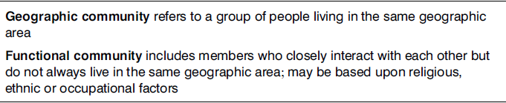
What’ s community ?

Slide 15
ภาคส่วนของชุมชน
ชุมชนขนาดใหญ่
หน่วยงาน/องค์กร
สถานบริการสุขภาพ
สถานที่ทำงาน
โรงเรียน

Slide 16
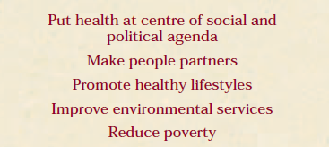
Aims of community-based Intervention

Slide 17
ชุมชนลดเสี่ยง ลดโรค community Based Intervention
วิเคราะห์ชุมชน
บริบท: เศรษฐกิจสังคม ,สถานะสุขภาพชุมชน
สร้างการมีส่วนร่วม
วิเคราะห์ ออกแบบวางแผนแก้ไขปัญหา นำลงสู่ปฏิบัติ
ติดตามและประเมิน
กำหนดความสำคัญของประเด็นสุขภาพ
บูรณาการมาตรการกับขนบธรรมเนียมประเพณี
พัฒนากลุ่มตัวชี้วัด
Notes:
นำผลการสำรวจประเมินและวิเคราะห์ชุมชนนำเสนอต่อแกนนำและชุมชนให้รับรู้ สถานการณ์ปัญหาโรคและปัจจัยเสี่ยง รวมทั้งจัดลำดับความสำคัญของปัญหา
ทำแผนชุมชนร่วมกันในเวทีชุมชน วางแผน และแก้ไขปัญหาโดยการมีส่วนร่วมของแกนนำชุมชนส่วนร่วม

Slide 18


ฉ. สำนักโรคไม่ติดต่อ 6/9/48
การบูรณาการกรอบความคิด
ของหุ้นส่วนในชุมชน
ฉส.สร้าง15/12/52
Notes:
ถึงเวลาร่วมด้วยช่วยกัน

Slide 19
กระบวนการ/ขั้นตอนการดำเนินงานชุมชนลดเสี่ยงลดโรค
1.วิเคราะห์ ประเมินชุมชน
3.ทำตามแผน
4.ติดตามประเมิน
ผลงาน
2.วางแผน
คณะทำงานขับเคลื่อน/ทีม
Notes:
Community Change Process
1. แต่งตั้งคณะทำงานขับเคลื่อนการดำเนินงานในชุมชน
2. ประเมินและวิเคราะห์ชุมชนที่เกี่ยวข้องกับโรคไม่ติดต่อเรื้อรัง ทั้งปัจจัยเสี่ยงและโรค โดยเจ้าหน้าที่สาธารณสุขและอาสาสมัครสาธารณสุข
3. ทำแผนชุมชนร่วมกันในเวทีชุมชน โดยนำผลการสำรวจประเมินและวิเคราะห์ชุมชน นำเสนอต่อแกนนำและชุมชนให้รับรู้ สถานการณ์ปัญหาโรคและปัจจัยเสี่ยง รวมทั้งจัดลำดับความสำคัญของปัญหา วางแผน และแก้ไขปัญหาโดยการมีส่วนร่วมของแกนนำชุมชนส่วนร่วม
4. การดำเนินการตามแผนชุมชน
4.1.ระยะก่อนดำเนินงาน เป็นการเตรียมความพร้อมในการดำเนินงาน และการขับเคลื่อนตามแผน และเตรียมความพร้อมผู้รับผิดชอบว่า ใคร /ทำอะไร /ที่ไหน /เมื่อไร /อย่างไร/แหล่งงบประมาณ/เงินทุน
4.2.ระยะดำเนินการ เป็นการนำแผนงานไปสู่การปฏิบัติ ทั้งในด้านบริหารจัดการ ควบคุมกำกับ ขับเคลื่อนให้เป็นไปตามแผน
5. กำกับติดตามและประเมินผลการดำเนินการโดยการมีส่วนร่วมของชุมชน เพื่อนำมาปรับปรุงแก้ไขการดำเนินงานต่อไป ประเมินผลแต่ละขั้นตอนตามแผนการดำเนินงาน

Slide 20
คณะทำงาน : Organization set up for CBI
Community organization (Community development committee ,Cluster representatives)
Program manager and Inter-sectoral technical support team

Slide 21
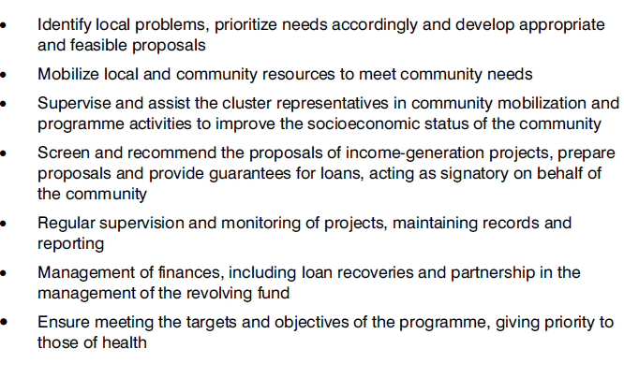
หน้าที่ ความรับผิดชอบ
Community development committee

Slide 22
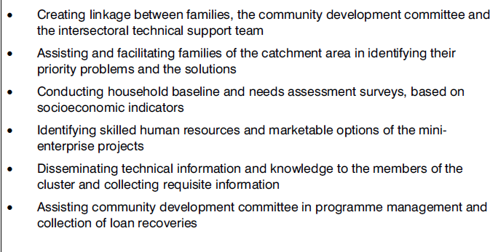
หน้าที่ ความรับผิดชอบ
Cluster representatives

Slide 23
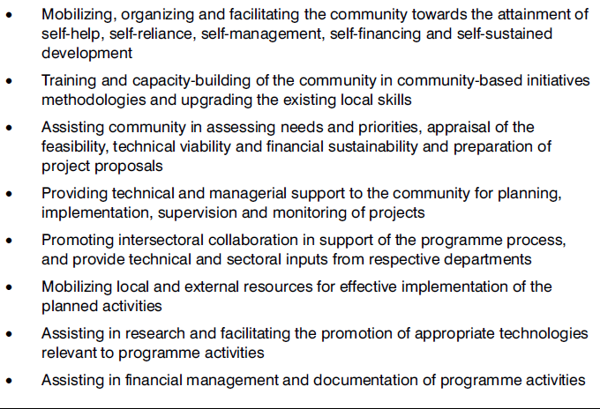
หน้าที่ ความรับผิดชอบ
Inter-sectoral technical support team

Slide 24
กระบวนการ/ขั้นตอนการดำเนินงานชุมชนลดเสี่ยงลดโรค
1.วิเคราะห์ ประเมินชุมชน
3.ทำตามแผน
4.ติดตามประเมิน
ผลงาน
2.วางแผน
คณะทำงานขับเคลื่อน/ทีม
Notes:
Community Change Process
1. แต่งตั้งคณะทำงานขับเคลื่อนการดำเนินงานในชุมชน
2. ประเมินและวิเคราะห์ชุมชนที่เกี่ยวข้องกับโรคไม่ติดต่อเรื้อรัง ทั้งปัจจัยเสี่ยงและโรค โดยเจ้าหน้าที่สาธารณสุขและอาสาสมัครสาธารณสุข
3. ทำแผนชุมชนร่วมกันในเวทีชุมชน โดยนำผลการสำรวจประเมินและวิเคราะห์ชุมชน นำเสนอต่อแกนนำและชุมชนให้รับรู้ สถานการณ์ปัญหาโรคและปัจจัยเสี่ยง รวมทั้งจัดลำดับความสำคัญของปัญหา วางแผน และแก้ไขปัญหาโดยการมีส่วนร่วมของแกนนำชุมชนส่วนร่วม
4. การดำเนินการตามแผนชุมชน
4.1.ระยะก่อนดำเนินงาน เป็นการเตรียมความพร้อมในการดำเนินงาน และการขับเคลื่อนตามแผน และเตรียมความพร้อมผู้รับผิดชอบว่า ใคร /ทำอะไร /ที่ไหน /เมื่อไร /อย่างไร/แหล่งงบประมาณ/เงินทุน
4.2.ระยะดำเนินการ เป็นการนำแผนงานไปสู่การปฏิบัติ ทั้งในด้านบริหารจัดการ ควบคุมกำกับ ขับเคลื่อนให้เป็นไปตามแผน
5. กำกับติดตามและประเมินผลการดำเนินการโดยการมีส่วนร่วมของชุมชน เพื่อนำมาปรับปรุงแก้ไขการดำเนินงานต่อไป ประเมินผลแต่ละขั้นตอนตามแผนการดำเนินงาน

Slide 25
Community survey
Baseline survey
  household survey
  community survey
data collection , compilation and analysis

Slide 26
ประเด็นที่จะประเมิน
กิจกรรมทางกาย
ภาวะโภชนาการ
บุหรี่ เหล้า
จัดบริการโรคเรื้อรัง
ภาวะผู้นำ
กิจกรมหลังเลิกเรียน ทำงาน

Slide 27
Useful of Information
Understand the baseline at the start of the program
Identify of gaps and required action
Compare of local indicators with regional/national figures
Plan of future action
Assess availability of related resources
Determine implementation strategies
Monitor progress
Future comparisons

Slide 28

จุดเริ่มต้น
ค้นหาปัญหา วิเคราะห์ชุมชน
สำรวจบริบทชุมชน
สำรวจสถานะสุขภาพ :
ข้อมูลโรค ผู้ป่วย กลุ่มเสี่ยง
ข้อมูลปัจจัยเสี่ยง ปัจจัยกำหนด
ตรวจคัดกรองสุขภาพ
การดูแลผู้ป่วย
นำผลการวิเคราะห์แจ้งชุมชน
Notes:
ภาวะผู้นำ สภาพแวดล้อม ข้อมูลโรค ผู้ป่วย ข้อมูลปัจจัยเสียง - อาหาร -ออกกำลังกาย
-บุหรี่ สุรา การคัดกรองกลุ่มเสี่ยง การดูแลผู้ป่วย
นำผลการสำรวจประเมินและวิเคราะห์ชุมชนนำเสนอต่อแกนนำและชุมชนให้รับรู้ สถานการณ์ปัญหาโรคและปัจจัยเสี่ยง รวมทั้งจัดลำดับความสำคัญของปัญหา
ทำแผนชุมชนร่วมกันในเวทีชุมชน วางแผน และแก้ไขปัญหาโดยการมีส่วนร่วมของแกนนำชุมชนส่วนร่วม

Slide 29
ตัวอย่าง
วิเคราะห์ผล
พฤติกรรมด้านสุขภาพ
ผลการตรวจสุขภาพ
เบาหวาน ความดันโลหิตสูง ไขมันในเลือดสูง อัมพฤกษ์ มะเร็ง อ้วน ข้อเสื่อม ไม่มีโรคประจำตัว
ที่มา: Toyota Thailand

Slide 30
Prioritization
prioritization of needs
Preparing area development profiles

Slide 31
Criteria for prioritization of needs
Magnitude of the problem
Effect on health
Socio-cultural effects
Economic effects
Problem-solving
resources ,Time ,practical

Slide 32
กระบวนการ/ขั้นตอนการดำเนินงานชุมชนลดเสี่ยงลดโรค
1.วิเคราะห์ ประเมินชุมชน
3.ทำตามแผน
4.ติดตามประเมิน
ผลงาน
2.วางแผน
คณะทำงานขับเคลื่อน/ทีม
Notes:
Community Change Process
1. แต่งตั้งคณะทำงานขับเคลื่อนการดำเนินงานในชุมชน
2. ประเมินและวิเคราะห์ชุมชนที่เกี่ยวข้องกับโรคไม่ติดต่อเรื้อรัง ทั้งปัจจัยเสี่ยงและโรค โดยเจ้าหน้าที่สาธารณสุขและอาสาสมัครสาธารณสุข
3. ทำแผนชุมชนร่วมกันในเวทีชุมชน โดยนำผลการสำรวจประเมินและวิเคราะห์ชุมชน นำเสนอต่อแกนนำและชุมชนให้รับรู้ สถานการณ์ปัญหาโรคและปัจจัยเสี่ยง รวมทั้งจัดลำดับความสำคัญของปัญหา วางแผน และแก้ไขปัญหาโดยการมีส่วนร่วมของแกนนำชุมชนส่วนร่วม
4. การดำเนินการตามแผนชุมชน
4.1.ระยะก่อนดำเนินงาน เป็นการเตรียมความพร้อมในการดำเนินงาน และการขับเคลื่อนตามแผน และเตรียมความพร้อมผู้รับผิดชอบว่า ใคร /ทำอะไร /ที่ไหน /เมื่อไร /อย่างไร/แหล่งงบประมาณ/เงินทุน
4.2.ระยะดำเนินการ เป็นการนำแผนงานไปสู่การปฏิบัติ ทั้งในด้านบริหารจัดการ ควบคุมกำกับ ขับเคลื่อนให้เป็นไปตามแผน
5. กำกับติดตามและประเมินผลการดำเนินการโดยการมีส่วนร่วมของชุมชน เพื่อนำมาปรับปรุงแก้ไขการดำเนินงานต่อไป ประเมินผลแต่ละขั้นตอนตามแผนการดำเนินงาน

Slide 33
กลุ่มประชาชนทั่วไป
-สร้างเสริมสุขภาพ
-การสนับสนุน เอื้อสิ่งแวดล้อม เอื้อนโยบาย
กลุ่มเสี่ยง กลุ่มเป้าหมาย
-วัย เด็ก วัยทำงาน ผู้สูงอายุ ผู้พิการ
-สถานที่ บ้าน โรงเรียน ที่ทำงาน หมู่บ้าน
กลุ่มผู้ป่วย
- โรค
- ความต้องการสนับสนุนจากชุมชน
แผนงาน โครงการ

Slide 34
ให้ความรู้และเสริมทักษะสร้างพฤติกรรม
มาตรการสังคม/นโยบายสาธารณะ/พันธะสัญญา
การจัดการสิ่งแวดล้อมในชุมชน
มาตรการหลักๆในแผนงาน
กลุ่มเป้าหมาย : ชุมชน โรงเรียน สถานที่ทำงาน
กลุ่มเด็ก วัยทำงาน ผู้สูงอายุ
กลุ่มปกติ กลุ่มเสี่ยง ผู้ป่วย
Notes:
เพื่อวัตถุประสงค์ให้ประชาชนมีสุขภาพดีถ้วนหน้าในปี ค.ศ. 2010 (Healthy People ,2010) องค์การอนามัยโลกจึงได้ให้ความสำคัญต่อการดำเนินงานในชุมชน ในกลุ่มเป้าหมายต่างๆ เช่น ในสถานศึกษา สถานที่ทำงาน สถานประกอบการและชุมชน กลยุทธ์ที่ใช้ในการดำเนินงานประกอบด้วย
Education strategies การให้ความรู้ สร้างความตระหนัก การเสริมสร้างสุขภาพแก่ประชาชน
Policy strategies การมีนโยบาย กฎ ระเบียบของชุมชนที่เอื้อต่อการมีสุขภาพดี
Environmental strategies การปรับเปลี่ยนสภาพแวดล้อมที่เอื้อต่อการมีสุขภาพดี

Slide 35
แนวทางสู่สุขภาพ ป้องกันควบคุมโรค
3 อ 2ส
ออกกำลังกาย
3ลด
อ้วน เอว อารมณ์ไม่ดี
อาหาร
อารมณ์
3 หยุด
บุหรี่ เหล้า ยาเสพติด
ยาสูบ
สุรา
สนับสนุน
สถานที่ ทรัพยากร ชมรม
กฎ พันธะสัญญา
เอื้อสิ่งแวดล้อม เอื้อนโยบาย

Slide 36
ตัวอย่างแผนกิจกรรมส่งเสริมสุขภาพ
ความสนใจ
กิจกรรมด้านสุขภาพ
แผนกิจกรรม
ส่งเสริมสุขภาพ
เริ่ม !!!
ปัญหาที่พบ
ข้อมูลทั่วไป
อ้วน 15.1%
สูบบุหรี่ 41.2%
ดื่มสุรา 86.9 %
พฤติกรรม
ด้านสุขภาพ
ควบคุมน้ำหนัก 49.5%
ปรับเปลี่ยนพฤติกรรม
ขาดการ
ออกกำลังกาย 50 %
เลิกสูบบุหรี่ 36.4 %
ชอบอาหารรส
หวาน มัน เค็ม 75.6%
ออกกำลังกาย 79.1%
สร้างแกนนำ
ไม่ล้างมือ 27.8 %
เลิกดื่มเหล้า 52.2 %
ชมรมสนับสนุน
ระบบทางเดินหายใจ 42.9 %
อาหารเพื่อสุขภาพ 63.6 %
5 อันดับของการเจ็บป่วยในรอบ 6 เดือนที่ผ่านมา
ระบบกระดูกและกล้ามเนื้อ 38.7 %
ปรับ/สนับสนุน
สิ่งแวดล้อม
ระบบทางเดินอาหาร 22.6 %
โรคทางช่องปาก 22.2 %
ที่มา: Toyota Thailand
โรคผิวหนัง 16.4 %

Slide 37
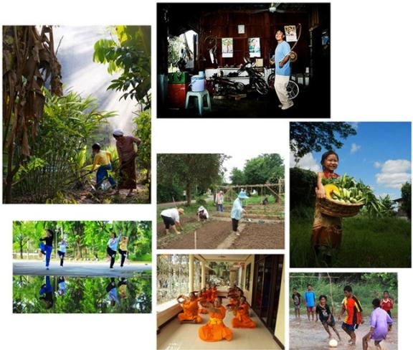

ตัวอย่าง กิจกรรมในชุมชนลดเสี่ยงลดโรค

Slide 38
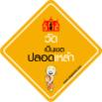

ให้ความรู้และเสริมทักษะสร้างพฤติกรรม
รณรงค์และสื่อสารความเสี่ยงผ่านช่องทางต่างๆ
การจัดการสิ่งแวดล้อมในชุมชน
จัดสถานที่ออกกำลังกาย
ศูนย์การเรียนรู้ชุมชน
มาตรการสังคม/นโยบายสาธารณะ/พันธะสัญญา
ลดการบริโภคเกลือและผงชูรส
งดถวายบุหรี่พระสงฆ์
แปลงผักตัวอย่าง/สาธารณะ
ตลาดนัดสุขภาพ
จัดเมนูสุขภาพในงานเลี้ยง
รร.ปลอดบุหรี่ /น้ำอัดลม/ขนมกรุบกรอบ
ทุกครัวเรือนต้องปลูกผัก
ชมรมออกกำลังกายตามวัยและวิถีชีวิต ชมรมผู้สูงอายุ
เทคนิคหัวเราะคลายเครียด
เข้าค่ายปรับเปลี่ยนพฤติกรรม
จัดให้รร.เป็นศูนย์สุขภาพ
เทคนิคปรับเมนูอาหาร
จัดมหกรรม ประกวดเมนูชูสุขภาพ กีฬาพื้นบ้าน
สวนสาธิต
ครัวต้นแบบลดโรค
งดแอลกอฮอล์ในงานศพ งานบุญ งดขายวันพระ
ไม่ให้ความช่วยเหลือถ้ายังไม่ปลูกผัก 5 ชนิด

Slide 39
กระบวนการ/ขั้นตอนการดำเนินงานชุมชนลดเสี่ยงลดโรค
1.วิเคราะห์ ประเมินชุมชน
3.ทำตามแผน
4.ติดตามประเมิน
ผลงาน
2.วางแผน
คณะทำงานขับเคลื่อน/ทีม
Notes:
Community Change Process
1. แต่งตั้งคณะทำงานขับเคลื่อนการดำเนินงานในชุมชน
2. ประเมินและวิเคราะห์ชุมชนที่เกี่ยวข้องกับโรคไม่ติดต่อเรื้อรัง ทั้งปัจจัยเสี่ยงและโรค โดยเจ้าหน้าที่สาธารณสุขและอาสาสมัครสาธารณสุข
3. ทำแผนชุมชนร่วมกันในเวทีชุมชน โดยนำผลการสำรวจประเมินและวิเคราะห์ชุมชน นำเสนอต่อแกนนำและชุมชนให้รับรู้ สถานการณ์ปัญหาโรคและปัจจัยเสี่ยง รวมทั้งจัดลำดับความสำคัญของปัญหา วางแผน และแก้ไขปัญหาโดยการมีส่วนร่วมของแกนนำชุมชนส่วนร่วม
4. การดำเนินการตามแผนชุมชน
4.1.ระยะก่อนดำเนินงาน เป็นการเตรียมความพร้อมในการดำเนินงาน และการขับเคลื่อนตามแผน และเตรียมความพร้อมผู้รับผิดชอบว่า ใคร /ทำอะไร /ที่ไหน /เมื่อไร /อย่างไร/แหล่งงบประมาณ/เงินทุน
4.2.ระยะดำเนินการ เป็นการนำแผนงานไปสู่การปฏิบัติ ทั้งในด้านบริหารจัดการ ควบคุมกำกับ ขับเคลื่อนให้เป็นไปตามแผน
5. กำกับติดตามและประเมินผลการดำเนินการโดยการมีส่วนร่วมของชุมชน เพื่อนำมาปรับปรุงแก้ไขการดำเนินงานต่อไป ประเมินผลแต่ละขั้นตอนตามแผนการดำเนินงาน

Slide 40
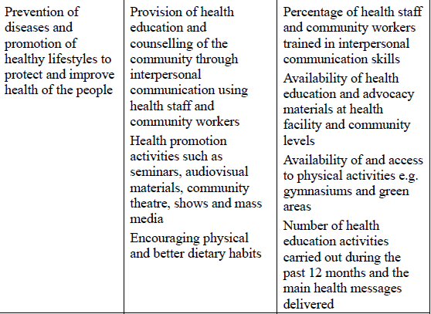
Health education and promotion of healthy lifestyle
Objective | Possible Intervention | Outcome Measurement

Slide 41
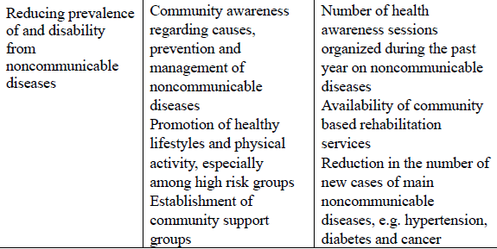
Control &Prevention of NCD
Objective | Possible Intervention | Outcome Measurement

Slide 42
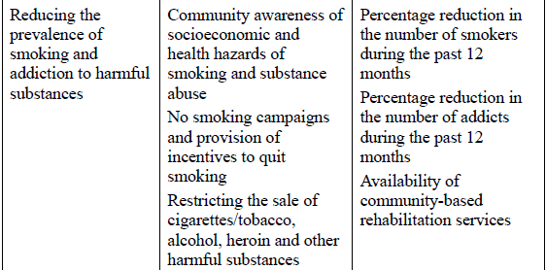
Tobacco-free initiative and control of substance abuse
Objective | Possible Intervention | Outcome Measurement

Slide 43

ผลสำเร็จในการดำเนินกิจกรรม

Slide 44
สิ่งบ่งบอกความเป็นเลิศ/ความสำเร็จ
ผลลัพธ์ ผลผลิต ตามวัตถุประสงค์/เป้าหมายลดทั้งโรค (ระยะยาว) และปัจจัยเสี่ยง (ระยะกลางและสั้น) ซึ่งได้จากการติดตามและประเมินผลเป็นระยะ ๆ (สรุปบทเรียน)
การออกแบบ/เลือกและวางกลยุทธ์สอดคล้องกับปัญหาและความต้องการของประชากรในชุมชน โดยเฉพาะอย่างยิ่งกลุ่มเสี่ยง
กระบวนการ/นวัตกรรมในการดำเนินงาน และใช้กลยุทธ์ที่มีประสิทธิภาพ
เกิดเครือข่ายและพลัง
แนวโน้มของความยั่งยืน

Slide 45
ปัจจัยความสำเร็จ
เป้าประสงค์และคุณค่าร่วมกัน
เน้นที่ปัจจัยกำหนดสุขภาพ
ความร่วมมือของชุมชน
ภาวะผู้นำ หุ้นส่วนและการลงทุน
โครงสร้างภายในและความสามารถด้านสาธารณสุข/การดูแลพื้นฐาน/ชุมชน
การบูรณาการการป้องกันโรคเรื้อรังและการจัดการ
การกำกับติดตาม การประเมินผล และการเรียนรู้

Slide 46
ต่อยอดความสำเร็จ
ดำรงไว้ซึ่งกิจกรรมสร้างเสริมสุขภาพและป้องกันควบคุมโรค
พัฒนาองค์ความรู้
พัฒนาระบบสารสนเทศ ข้อมูล
แสวงหาและสร้างความสัมพันธ์ที่ดีกับภาคีเครือข่ายต่างๆ

Slide 47
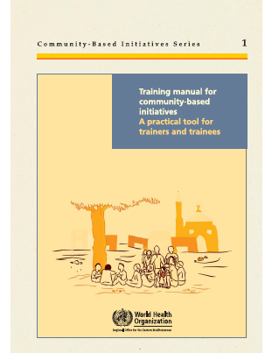

ขอบคุณค่ะ

Slide 48
ชุมชนลดเสี่ยง ลดโรคไม่ติดต่อเรื้อรัง
ชุมชนที่มีการดำเนินการป้องกันและควบคุมโรคไม่ติดต่อเรื้อรัง โดยคณะทำงานระดับชุมชน ประเมินและวิเคราะห์สถานการณ์สุขภาพของชุมชน จัดทำแผนสุขภาพของชุมชน ดำเนินการตามแผน และกำกับ ติดตาม ประเมินผลการดำเนินงานโดยการมีส่วนร่วมของชุมชนร่วมกัน
วัตถุประสงค์
เพื่อให้สมาชิกในชุมชนมีพฤติกรรมสุขภาพที่เหมาะสม จัดการตนเองได้ เข้าถึงบริการและทรัพยากรที่จำเป็น
Notes:
1.ชุมชนเป็นจุดศูนย์กลางการดูแลสุขภาพ โดยผ่านกระบวนการ (ร่วมขับเคลื่อน) ร่วมคิด (ร่วมวิเคราะห์ ร่วมวางแผน ) ร่วมทำ (ร่วมรับผล ร่วมประเมิน) ในชุมชนอย่างเป็นระบบ ที่เหมาะสมกับปัญหา วิถีชีวิตและบริบทของชุมชน
สร้างความเข้มแข็งให้กับชุมชน
2. ภาคีเครือข่าย ท้องถิ่น ภาครัฐ ภาคเอกชน ภาคประชาชน

Slide 49
Healthy , low-risk Community Design
Planning and designing communities that make it easier for people
to live healthy lives
Notes:
Every time we step out our doors, our health is affected by the physical design of our community. This presentation discusses how planning and designing communities with health in mind can lead to improved community health, wellness, and quality of life.
In June 2011, the U.S. Surgeon General released the National Prevention Strategy: America’s Plan for Health and Wellness. The report states that a part of achieving health and wellness is Building Healthy and Safe Community Environments and Empowering People to Make Healthy Choices. Healthy community design can help achieve that and more.

Slide 50
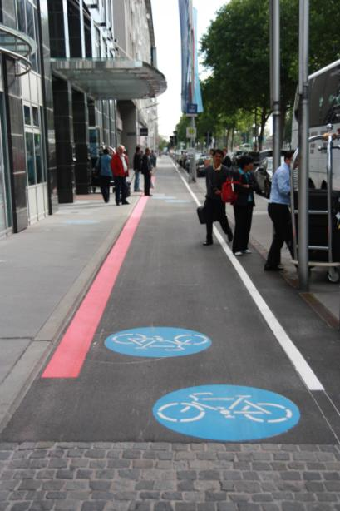
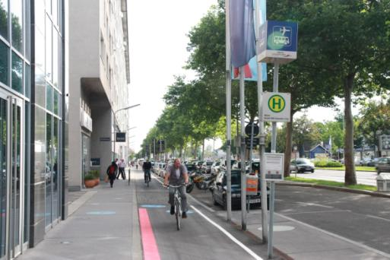

Slide 51
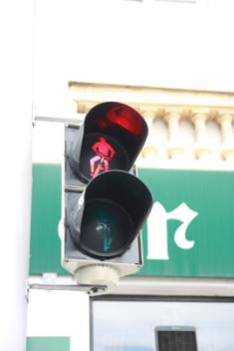
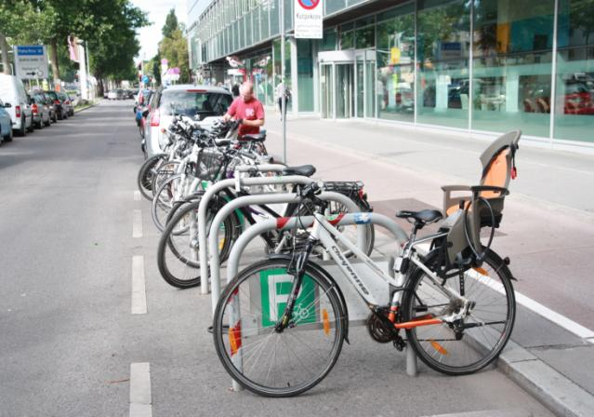
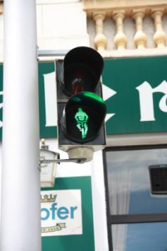

Slide 52
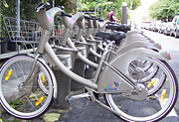
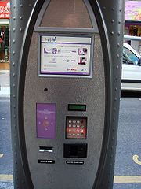
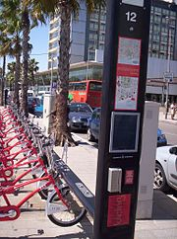
ระบบรถจักรยานเช่าสาธารณะ (Bike Sharing Programs)

Slide 53

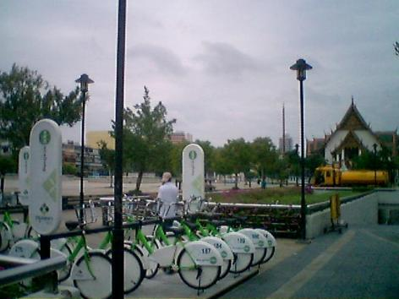
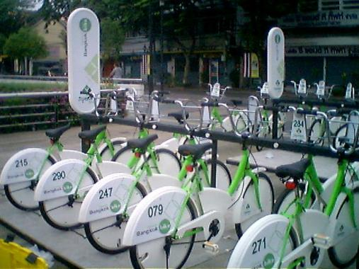

Slide 54
